Slide 1
Живопись Древней Греции.
Выполнили ученицы
10 класса МКОУ СОШ
п.Кобра: Аннушкина Юлия
и Гонцова Марина.
Руководитель: Рычкова Е.А.

Slide 2
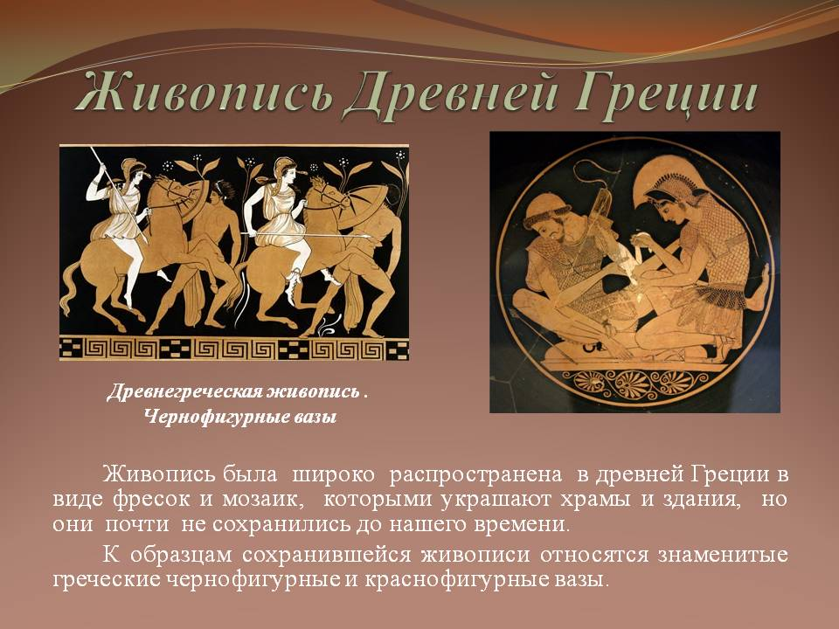

Slide 3
Составить представление о том, какой была живопись Древней Греции, можно по внушительной коллекции керамических ваз, прекрасно сохранившихся до наших дней. Вазовая живопись приобрела в Древней Греции столь масштабное развитие, что античные вазы из художественных ценностей давно превратились в историко-документальный материал. Изображения на вазах красноречиво рассказывают нам об искусстве, костюмах, быте и верованиях древних греков.

Slide 4
Древнегреческая вазопись— декоративная роспись сосудов, выполненная керамическим способом, т. е. специальными красками с последующим обжигом. Древние греки расписывали любые виды глиняной посуды, использовавшейся для хранения, приёма пищи, в обрядах и праздниках. Вазы, покрывали так называемым чёрным лаком, белой, пурпуровой, реже - голубой, розовой, красной и жёлтой красками и позолотой. Композиция росписей органически связывалась с формой сосудов, гибкий ритм обобщенных контурных линий отличался строгой упорядоченностью, декоративным изяществом и свободой.

Slide 5
Со второй половины VII в. до начала V в. до н. э. чернофигурная вазопись развивается в самостоятельный стиль украшения керамики. Всё чаще на изображениях стали появляться человеческие фигуры. Композиционные схемы также подверглись изменениям. Наиболее популярными мотивами изображений на вазах становятся пиршества, сражения, мифологические сцены, повествующие о жизни Геракла и о Троянской войне.

Slide 6
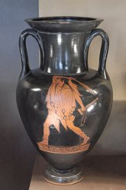
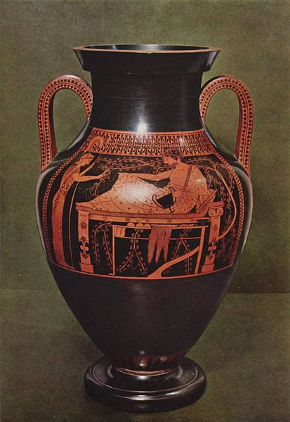

Slide 7
Краснофигурные вазы впервые появились около 530 г. до н.э. считается, что эту технику впервые применил живописец Андокид. Краснофигурный стиль обогатил вазопись большим количеством мифологических сюжетов, кроме них на краснофигурных вазах встречаются зарисовки из повседневной жизни, женские образы и интерьеры гончарных мастерских. Невиданный прежде для вазописи реализм достигался сложными в исполнении изображениями конных упряжек, архитектурных сооружений, человеческих образов в три четверти и со спины.

Slide 8
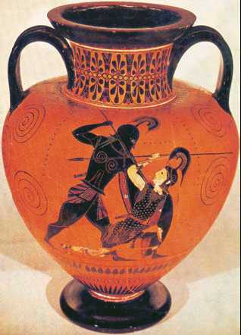
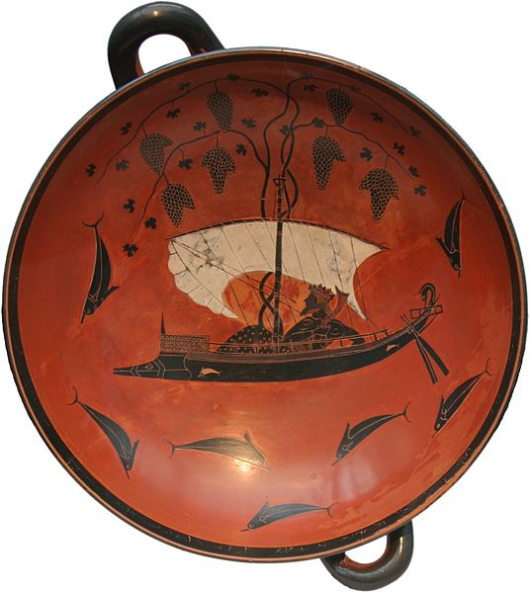

Slide 9
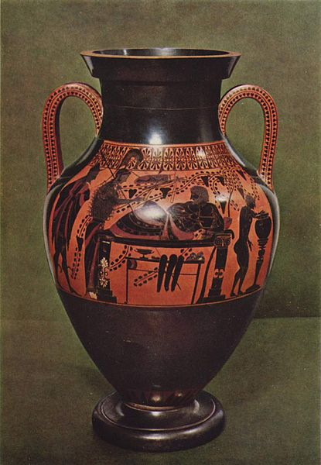

Slide 10
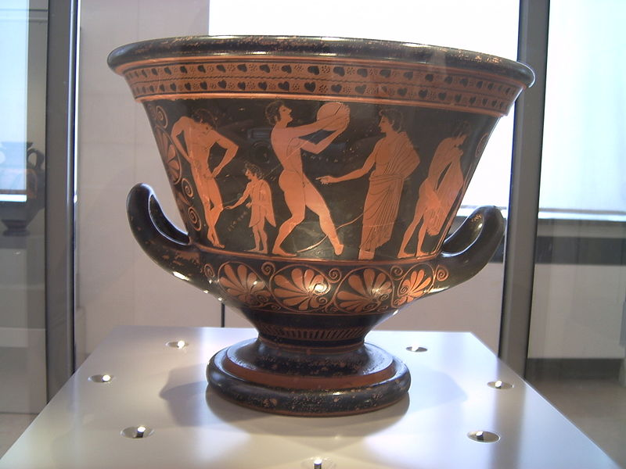

Slide 11
Вазы по белому фону-вазы-гнафии ,названные по месту первого их обнаружения в Гнафии. В росписи гнафий по чёрному лаковому фону использовались белый, жёлтый, оранжевый, красный, коричневый, зелёный и другие цвета. На вазах встречаются символы счастья, культовые изображения и растительные мотивы. С конца IV в. до н. э. роспись в стиле гнафии стала исполняться исключительно белой краской. Производство гнафий продолжалось до середины III в. до н. э. Для росписи ваз в этом стиле в качестве основы использовалась белая краска, на которую наносились чёрные, красные либо многоцветные фигуры.

Slide 12
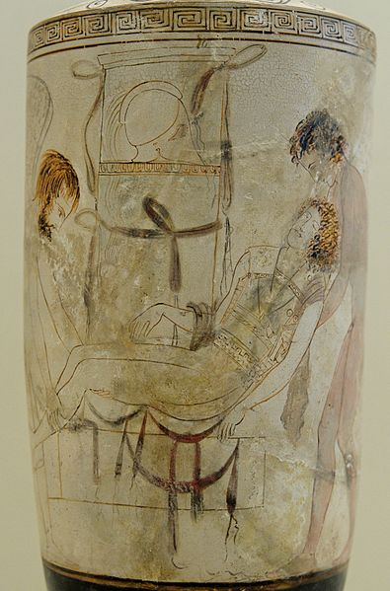

Slide 13
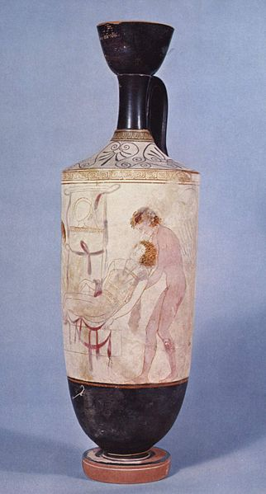
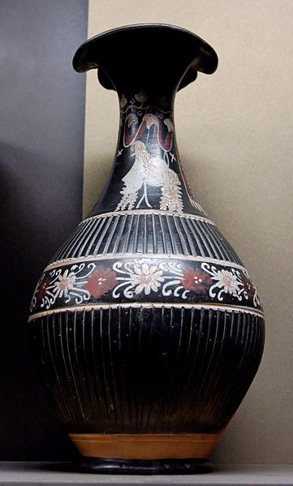

Slide 14
Вазопись Древней Греции-настоящее искусство.

Slide 15
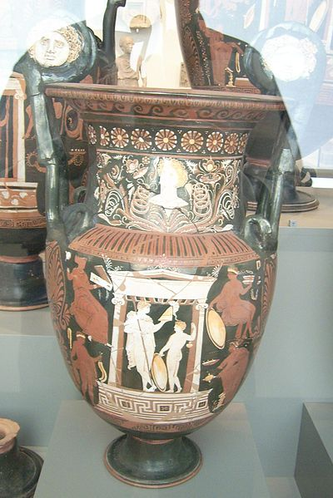
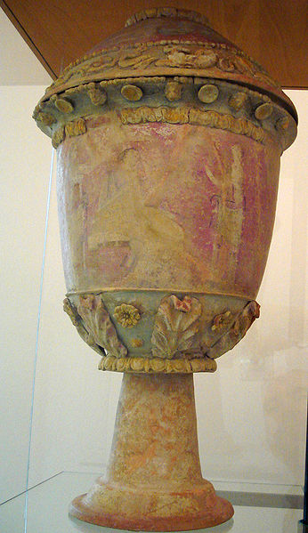

Slide 16
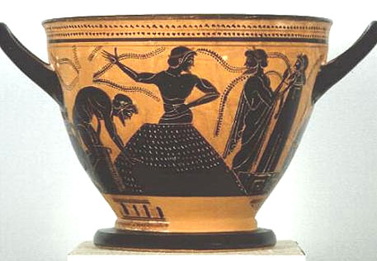

Slide 17
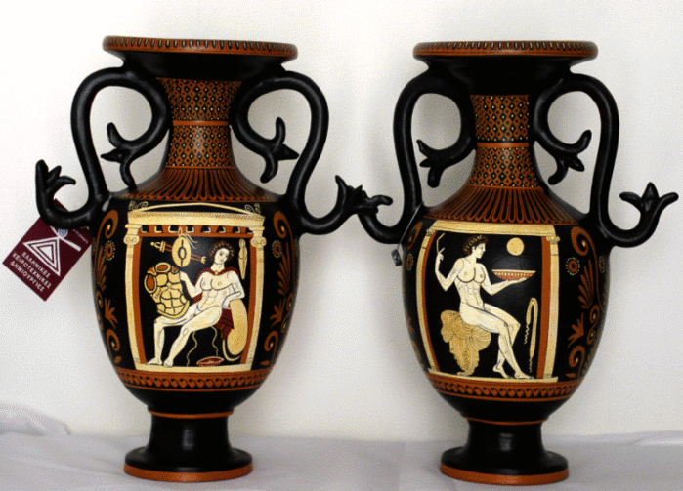

Slide 18
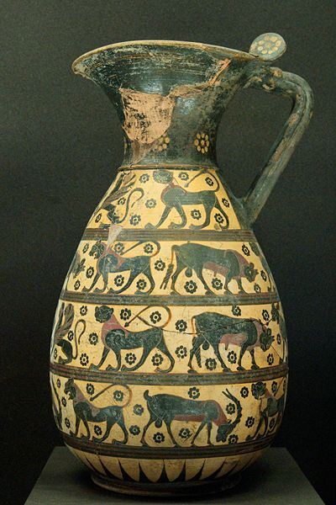

Slide 19
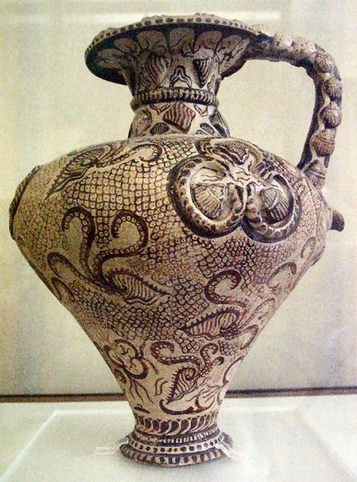
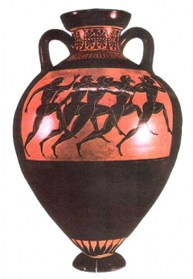

Slide 20
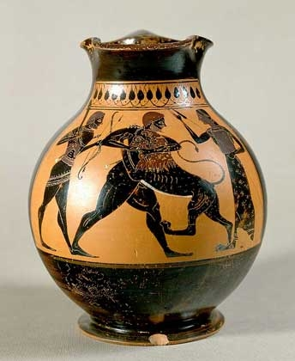
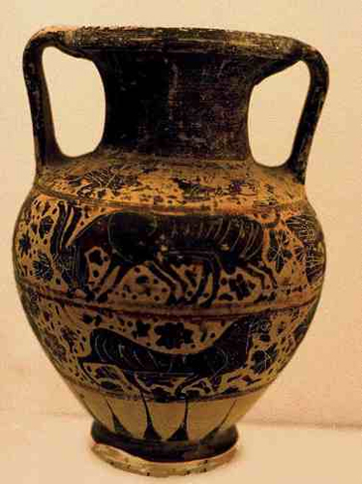

Slide 21
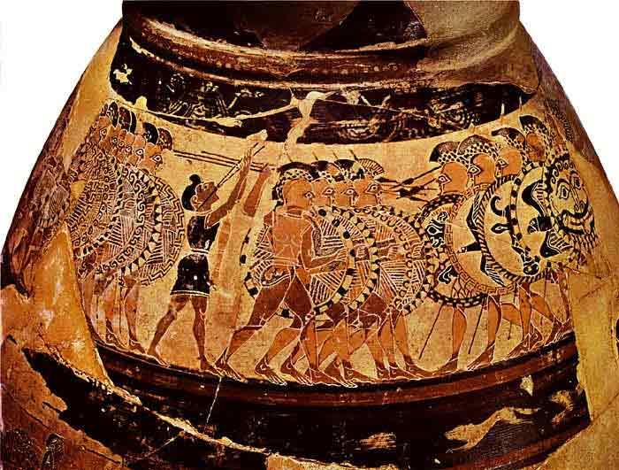

Slide 22
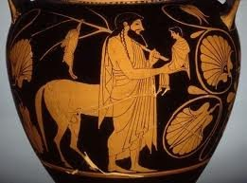

Slide 23
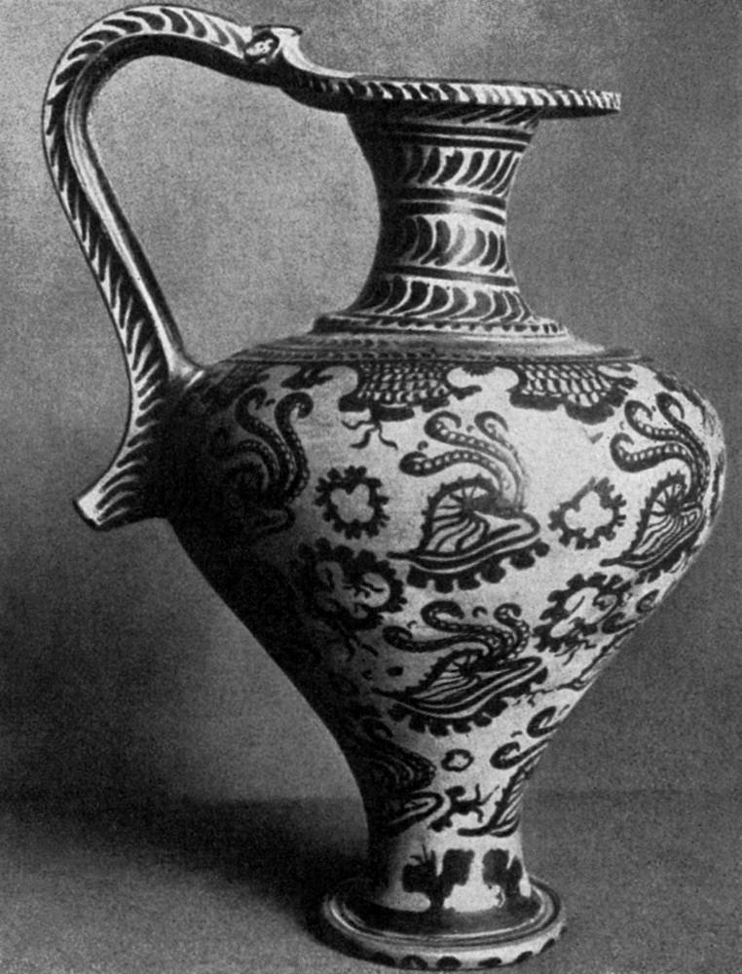
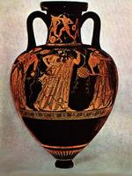

Slide 24
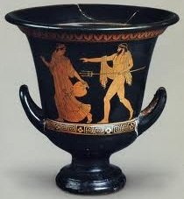

Slide 25
Наиболее древним из великих греческих художников, упоминаемых литературными источниками, является Полигнот из Тасоса, работавший в середине V в. до н. э. О нем говорилось, что он преуспел в «этографии» (искусстве изображения человеческих настроений) и что в его фигурах легко угадывались сквозь одежды очертания тел. Установлено, что слабое отражение его живописи можно проследить в некоторых вазах краснофигурного стиля, сюжеты которых несомненно ведут свое происхождение от «мегалографий» (крупноразмерных картин), и особенно в одном кратере, на котором изображена «Гибель Ниобид». Лишь немногие волнистые линии говорят о разноплановости композиции, в действительности же фигуры выглядят словно парящими в воздухе и изолированными друг от друга.

Slide 26
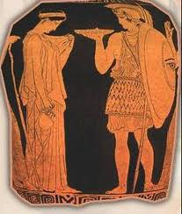

Slide 27
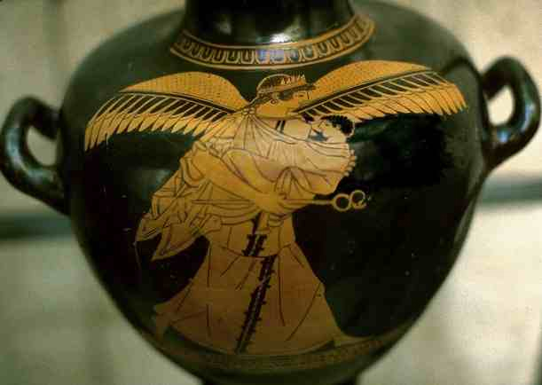

Slide 28
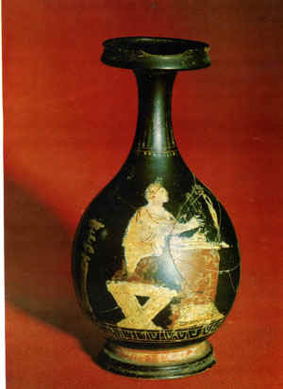
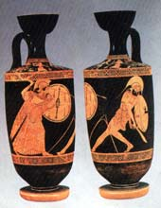

Slide 29
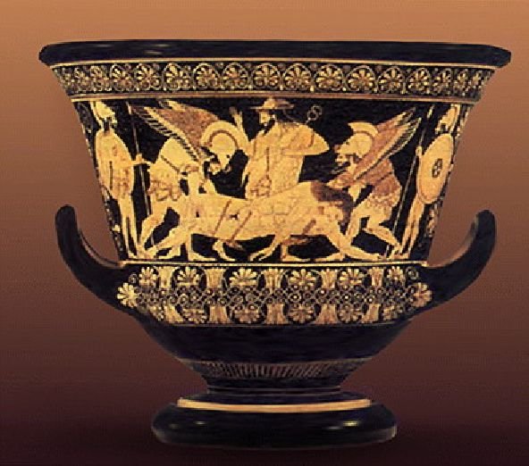

Slide 30
СПАСИБО ЗА ВНИМАНИЕ

